Slide 1

NÁZEV ŠKOLY: ZŠ Karla Klíče Hostinné
AUTOR: Mgr. Lenka Stará
NÁZEV: VY_32_INOVACE_12_B_15_Na zahradě
TÉMA: Na zahradě
ČÍSLO PROJEKTU: CZ.1.07/1.4.00/21.2131
Na zahradě
Mgr. Lenka Stará

Slide 2
Autor | Mgr. Lenka Stará
Vytvořeno dne | 11.3.2012
Odpilotováno dne |  | Ve třídě | 1.C
Vzdělávací oblast | Člověk a jeho svět
Vzdělávací obor | Prvouka
Téma | Na zahradě
Klíčová slova | Sejeme, sázíme, semena, rostliny, hrábě, lopata, motyka, vidle, rycí vidle, kolečko, kbelík, zahradní nůžky

Slide 3
Mgr. Lenka Stará datum 11.3.2012
Určeno pro 1. ročník
Prezentace obsahuje animace.
ANOTACE
Výklad:
Str. 4 – Vysvětlíme si rozdíl mezi setím a sázením. Sejeme semena a sázíme malé rostlinky.
Str. 5 – Co potřebují rostliny k životu? Obrázek slunce = světlo, teplo; obrázek mraku s kapkou = voda; obrázek větrníku = vzduch. Obrázek rostlin – klíčící semeno, klíček, rostlina, kořen, stonek, listy.
Str. 6 – Pojmenujeme nářadí, řekneme si, k čemu se používá.

Slide 4
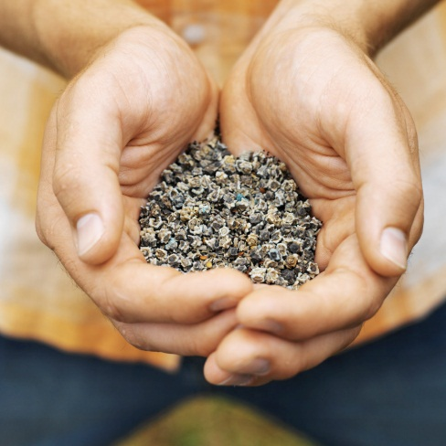
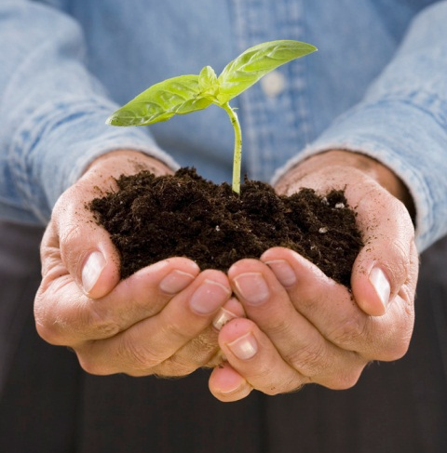
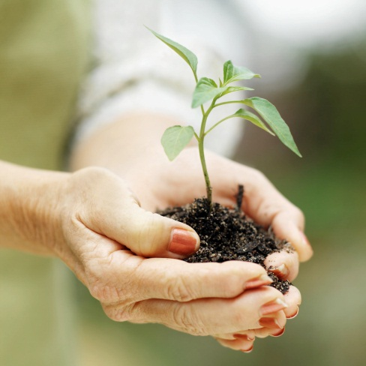
Na zahradě
Sejeme semena.
Sázíme rostliny.

Slide 5



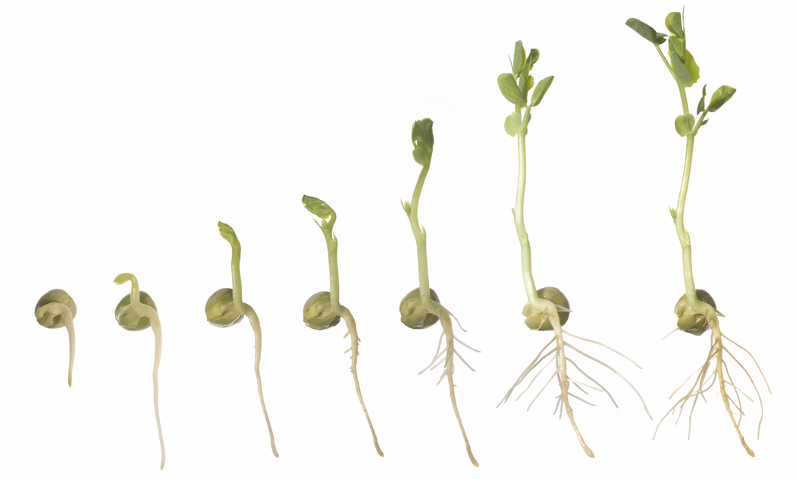
Na zahradě
Co potřebují rostliny k životu?

Slide 6
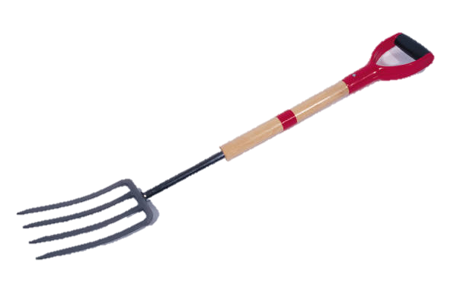
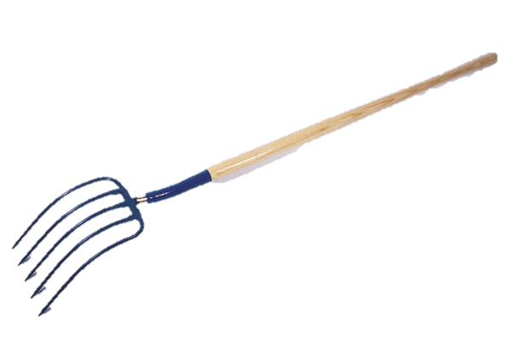

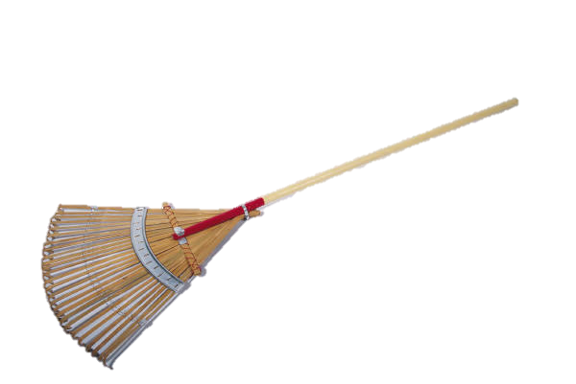
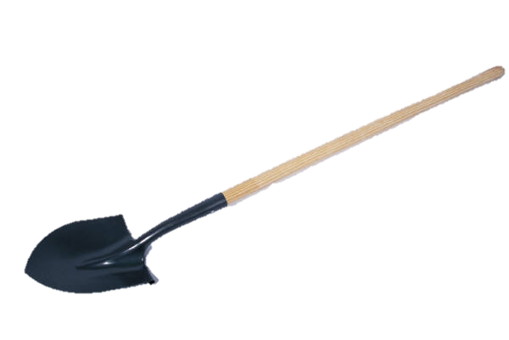
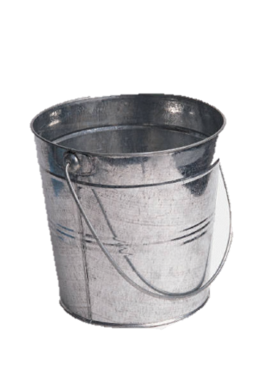
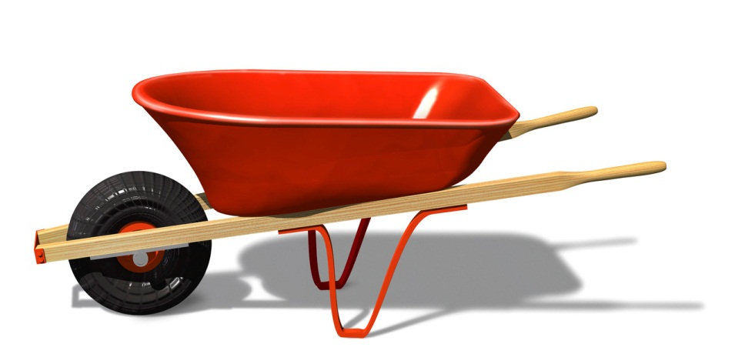
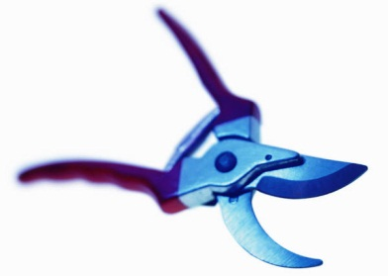
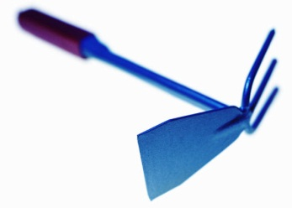
Na zahradě
rycí vidle
vidle
hrábě
hrábě
lopata
kbelík
motyka
nůžky
motyčka
kolečko

Slide 7
Použité zdroje:
Otevřená galerie Microsoft.com

